Slide 1


PHÒNG GIÁO DỤC VÀ ĐÀO TẠO QUẬN LONG BIÊN
TRƯỜNG MẦM NON PHÚC ĐỒNG
KHÁM PHÁ XÃ HỘI
BÉ TÌM HIỂU NGHỀ THỢ XÂY
Lứa tuổi: Mẫu giáo nhỡ
Người thực hiện: Phạm Thị Huyền
Năm học 2020 - 2021

Slide 2

I.MỤC ĐÍCH YÊU CẦU
1.Kiến thức
- Trẻ biết nghề thợ xây là nghề xây lên những ngôi nhà to, đẹp cho mọi người.
- Trẻ biết một số đồ dùng, dụng cụ của nghề thợ xây.
2.Kỹ năng
- Rèn trẻ có kỹ năng quan sát.
- Trẻ biết chơi TC: Chọn đúng đồ dùng, dụng cụ của nghề thợ xây.
3.Thái độ:
- Trẻ yêu quý, biết ơn cô chú thợ xây.

Slide 3

II.CHUẨN BỊ
1. Đồ dùng của cô
- Tranh đồ dùng, dụng cụ của nghề thợ xây.
- Lô tô một số đồ dùng, dụng cụ của nghề thợ xây.
2. Đồ dùng của trẻ
- Sưu tầm 1 số họa báo, tranh ảnh đồ dùng, dụng cụ nghề thợ xây.
- Trang phục gon gàng, tâm lý thoải mái.

Slide 4

III.CÁCH TIẾN HÀNH
1. Ổn định tổ chức.
- Cô đọc câu đố về nghề thợ xây
Nghề gì bạn với vữa, vôi
Xây nhà cao đẹp, bạn tôi đều cần ?
Nghề thợ xây

Slide 5
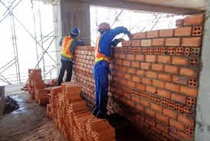
2. Phương pháp, hình thức tổ chức.
* Trò chuyện về nghề: Thợ xây
- Cô có hình ảnh về nghề gì đây?
- Các con hãy xem các cô chú công nhân xây dựng đang làm gì?
- Ngoài những công việc đó ra các con còn biết các cô chú công nhân còn phải làm những việc gì nữa?

Slide 6

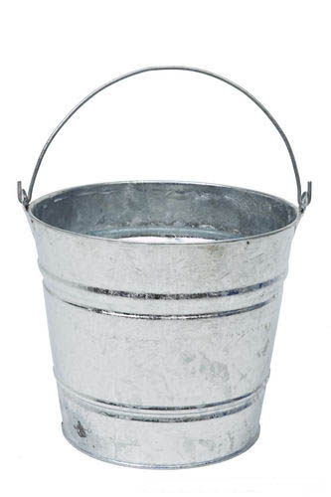
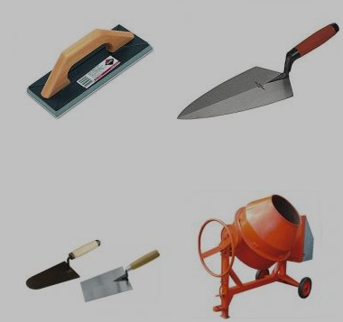
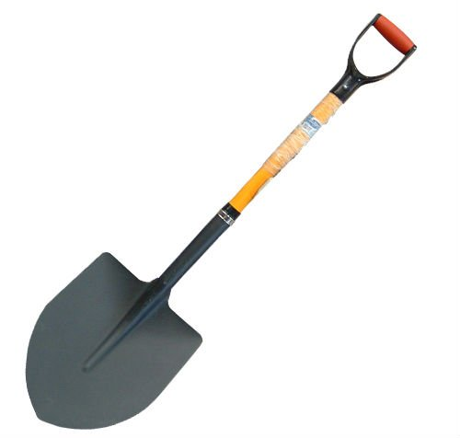

- Ngoài những công việc đó ra các con còn biết các cô chú công nhân còn phải làm những việc gì nữa?
- Để xây dựng được những ngôi nhà to đẹp, các cô chú công nhân phải sử dụng dụng cụ gì? (Cô đưa các dụng cụ ra và đàm thoại cùng trẻ).
- Cô đàm thoại với trẻ về các đồ dung, dụng cụ của nghề thợ xây.
- Các cô chú công nhân đã xây dựng nên những ngôi nhà đẹp cho chúng mình ở, xây trường học nữa đấy. Các cô chú lại còn làm đường, làm cầu để bắc qua những con song cho mọi người đi lại.

Slide 7

* Giáo dục trẻ:Vậy các con có yêu quí các cô chú công nhân không?
Yêu quí các con phải làm như thế nào?
- Các con cùng hát bài hát “Cháu yêu cô chú công nhân” để tỏ lòng biết ơn cô chú nhé.
* Mở rộng: Ngoài nghề thợ xây, các con còn biết những nghề nào khác nữa?Sau này lớn lên, các con thích làm nghề gì?

Slide 8

* Củng cố.
- TC1: Ai thông minh hơn. Cô sẽ nói tên các dụng cụ của nghề thợ xây, cô nói tên dụng cụ nào thì trẻ phải giơ nhanh và nói to tên dụng cụ đó.
+ Cô cho trẻ chơi và nhận xét trẻ chơi.
- TC2: Thi xem đội nào nhanh: Cô sẽ chia lớp mình thành 2 đội chơi. Các con thi chọn dụng cụ nghề thợ xây theo luật chơi tiếp sức. Trò chơi bắt đầu khi tiếng nhạc bắt đầu và kết thúc khi không còn tiếng nhạc các con nhớ chưa nào?
- Cô cho trẻ chơi 3-4 lần. Sau mỗi lần trẻ chơi, cô nhận xét, động viên trẻ.

Slide 9

3.Kết thúc:
Nhận xét và tuyên dương trẻ

